Slide 1
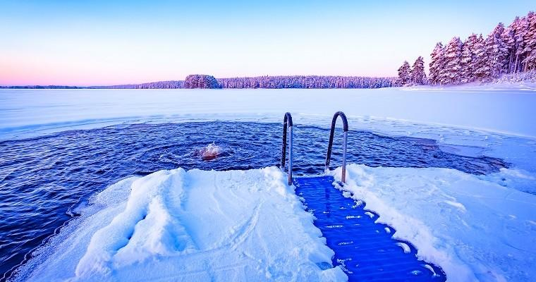
HARTOWANIE ORGANIZMU
ZAPRASZAM DO OGLĄDANIA

Slide 2
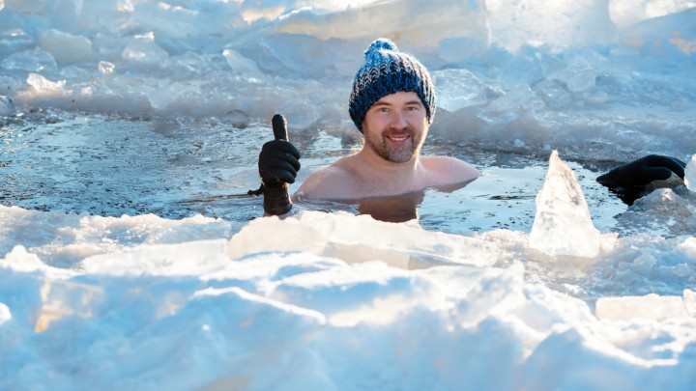
MORSOWANIE
Hartowaniem organizmu nazywane są różnorodne działania podejmowane w celu wszechstronnego i psychosomatycznego wzmacniania człowieka. Słońce, woda i powietrze – to naturalne elementy przyrody wykorzystywane jako środki hartujące organizm. Często wykorzystuje się bardzo niskie lub bardzo wysokie temperatury, które w intensywny sposób pobudzają ośrodek termoregulacji zapewniając homeostazę organizmu, a w dłuższej perspektywie odporność i zdrowie

Slide 3
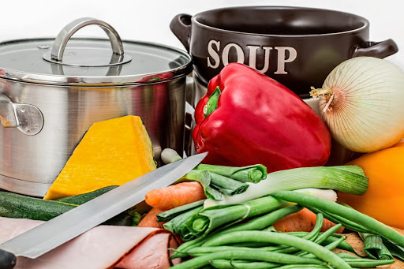
ŻYWNOŚĆ EKOLOGICZNA
Żywnością ekologiczną nazywamy zwykle taką żywność, która została wyprodukowana przy pomocy metod rolnictwa ekologicznego, bez użycia chemicznych nawozów i sztucznych środków ochrony roślin. Żywność ekologiczną nazywa się także żywnością bio oraz eko.

Slide 4
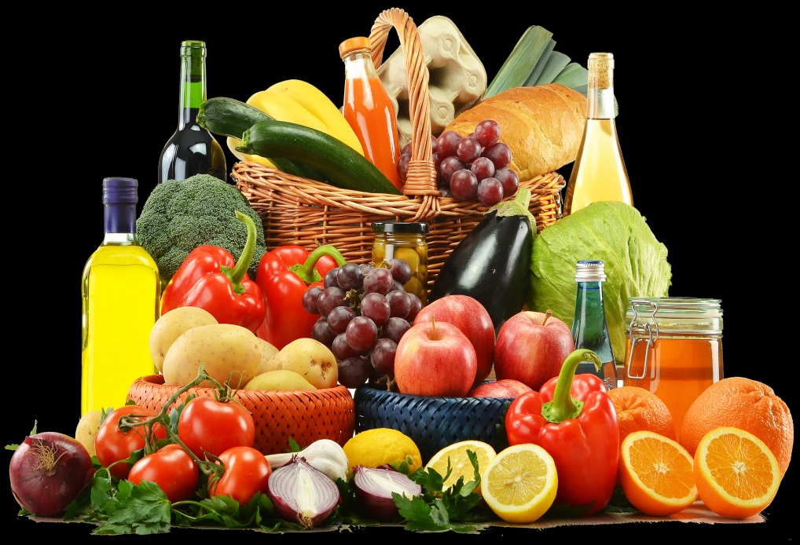
WITAMINY
Witaminy – grupa organicznych związków chemicznych o różnorodnej budowie, niezbędnych do prawidłowego funkcjonowania żywego organizmu. Mogą być pochodzenia naturalnego lub otrzymywane syntetycznie

Slide 5
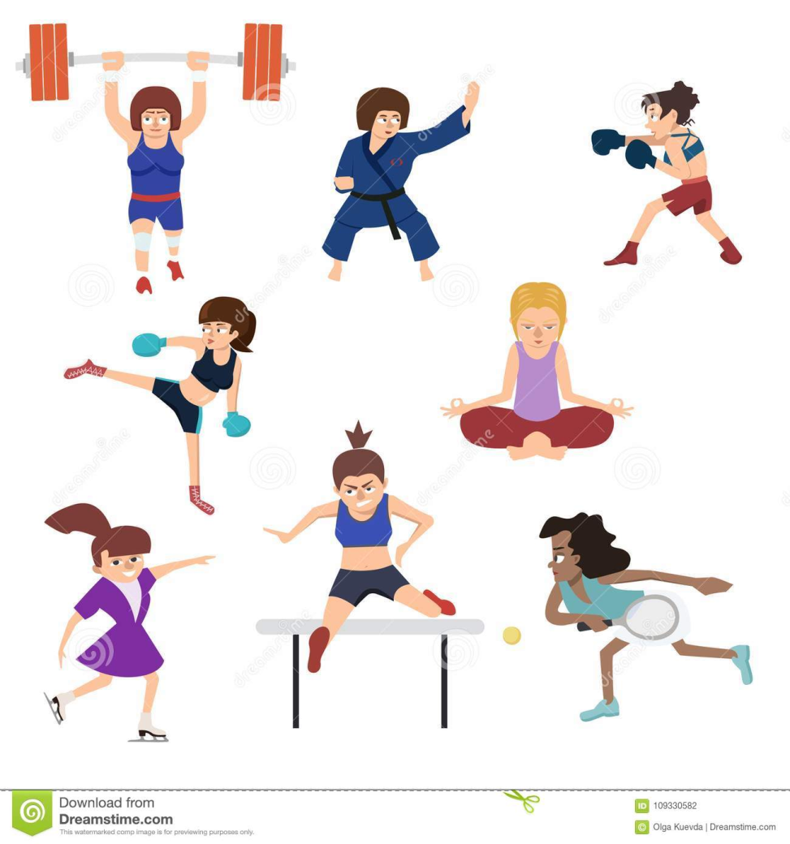
Aktywność Fizyczna
Sport wpływa na poprawę naszego zdrowia i kondycji, ale też pozytywnie oddziałuje na nasz nastrój. Ludzie, którzy się ruszają, mają więcej energii, lepszy humor, samopoczucie oraz samoocenę.

Slide 6

OPRACOWAŁA: Beata Olejniczak

